Slide 1
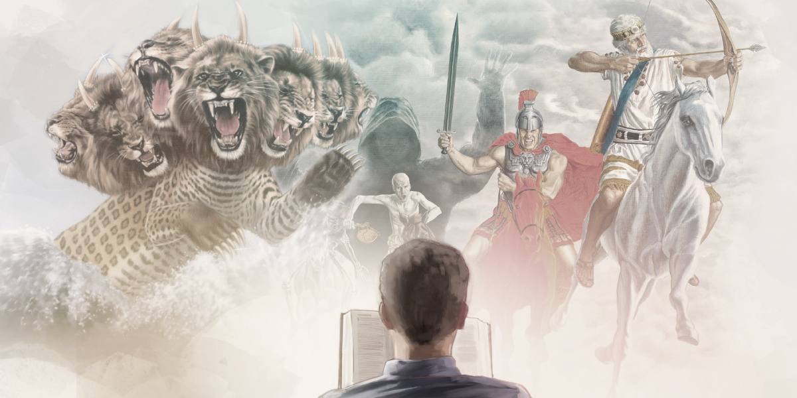

12. La bestia que surge del mar
Curso bíblico
Las fascinantes profecías del Apocalipsis
Iglesia Adventista del Séptimo Día Bella Vista RD
Basado en el libro de Héctor Delgado -- S. Yeury Ferreira
CristoWeb.com

Slide 2
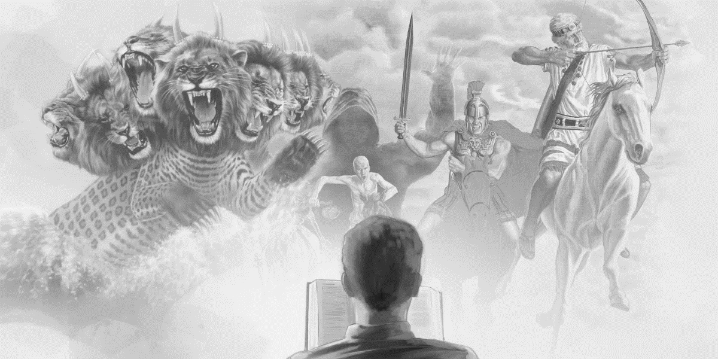

Introducción
El capítulo 13 describe dos bestias que ejercen su supremacía antes de la segunda venida de Cristo.
Estas dos potencias son dos grandes agentes del dragón.
CristoWeb.com

Slide 3
Apocalipsis revela que el pueblo de Dios enfrentará peligros gigantescos antes de la segunda venida de Cristo.
Los grandes poderes políticos y religiosos se unirán para instituir un sistema de religión falso impuesto por el brazo poderoso del poder civil.
Introducción
CristoWeb.com

Slide 4
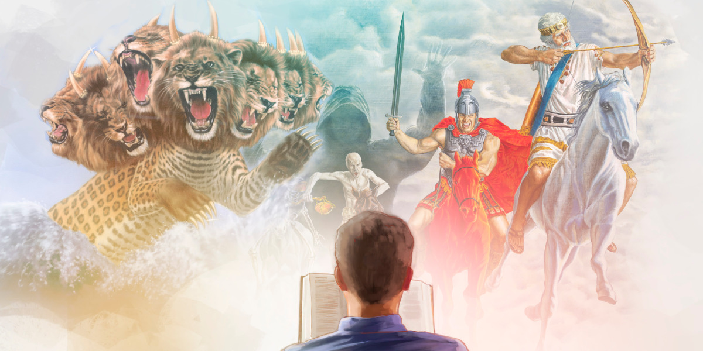

1. ¿De dónde surge la primera bestia mencionada en Apocalipsis 13?
Ap. 13: 1
Me paré sobre la arena del ____, y vi subir del mar una ______ que tenía siete cabezas y __________; y en sus cuernos diez diademas; y sobre sus cabezas, un nombre blasfemo.
Descripción de la bestia.
mar
bestia
diez cuernos
CristoWeb.com

Slide 5
Dn. 7: 2-3
Daniel dijo: Miraba yo en mi visión de noche, y he aquí que los cuatro vientos del cielo combatían en el gran mar. Y cuatro bestias grandes, diferentes la una de la otra, subían del mar.
Descripción de la bestia.
CristoWeb.com

Slide 6
Los elementos descritos en Daniel muestran un paralelo con el relato de la creación, donde había caos, al igual que en Dn. 7: 2
Gn. 1: 2
Y la tierra estaba desordenada y vacía, y las tinieblas estaban sobre la faz del abismo, y el Espíritu de Dios se movía sobre la faz de las aguas.
Descripción de la bestia.
CristoWeb.com

Slide 7


El caos y desorden descritos en Dn. y Gn., respecto al mar, ha llevado a algunos estudiosos a identificar el mar como “símbolo de caos y reino [naciones] de lo demoniaco y malo que el Señor eliminará en el futuro.”
Considera

Slide 8
2. ¿En las profecías bíblicas, qué representa el mar o las aguas?
Ap. 17: 15
Me dijo también: Las aguas que has visto donde la ramera se sienta, son _______, ______________, ________ y _______.
Descripción de la bestia.
pueblos
muchedumbres
naciones
lenguas
CristoWeb.com

Slide 9
La arena del mar. El mar, sin duda, representa pueblos, naciones y lenguas. Comentario bíblico adventista Ap. 13:1
Considera

Slide 10
La bestia surgió entonces de entre pueblos y naciones populosas que no necesariamente viven acorde con los deseos de Dios.
Considera

Slide 11
3. ¿Cómo describe Juan a la bestia que surge del mar?
Ap. 13: 2
Y la bestia que vi era semejante a un _______, y sus pies como de ____, y su boca como boca de ____. Y el dragón le dio su poder y su trono, y grande autoridad.
Descripción de la bestia.
leopardo
oso
león
CristoWeb.com

Slide 12
Dn 7: 4-5
La primera [bestia] era como león, y tenía alas de águila. Yo estaba mirando hasta que sus alas fueron arrancadas, y fue levantada del suelo y se puso enhiesta sobre los pies a manera de hombre, y le fue dado corazón de hombre. Y he aquí otra segunda bestia, semejante a un oso, la cual se alzaba de un costado más que del otro, y tenía en su boca tres costillas entre los dientes; y le fue dicho así: Levántate, devora mucha carne.
Descripción de la bestia.
CristoWeb.com

Slide 13
Dn 7: 6-7
Después de esto miré, y he aquí otra [bestia], semejante a un leopardo, con cuatro alas de ave en sus espaldas; tenía también esta bestia cuatro cabezas; y le fue dado dominio. Después de esto miraba yo en las visiones de la noche, y he aquí la cuarta bestia, espantosa y terrible y en gran manera fuerte, la cual tenía unos dientes grandes de hierro; devoraba y desmenuzaba, y las sobras hollaba con sus pies, y era muy diferente de todas las bestias que vi antes de ella, y tenía diez cuernos.
Descripción de la bestia.
CristoWeb.com

Slide 14
4 bestias de Dn. 7: 1-8 | Bestia de Ap. 13: 1-2
Bestias surgen del mar (Dn. 7: 2) | Surge del mar
1era bestia: León (Dn. 7: 4) | Tiene boca de león
2da bestia: Oso ( Dn. 7: 5) | Tiene pies como de oso
3era bestia: Leopardo (Dn. 7: 6) | Semejante a un leopardo
4ta bestia: Diez cuernos (Dn. 7: 7) | Tiene diez cuernos
Considera

Slide 15
las 4 bestias de
Daniel
A. pueblos, naciones y lenguas
Prueba corta
Asocie
El mar
B. Surgen del mar
reino de lo demoniaco
C. semejante a un leopardo
bestia del mar
D. Bestia marítima
tiene 10 cuernos
E. El mar
F. Semejante a un oso
CristoWeb.com

Slide 16
4. ¿En el lenguaje profético, qué simboliza una bestia?
Dn 7: 17, 23
17. Estas cuatro grandes bestias son cuatro _____ que se levantarán en la tierra.
23. Dijo así: La cuarta bestia será un cuarto ______ en la tierra, el cual será diferente de todos los otros reinos, y a toda la tierra devorará, trillará y despedazará.
Descripción de la bestia.
reyes
reino
CristoWeb.com

Slide 17
Bestias = Imperios o poderes políticos, religiosos o político-religiosos
Considera

Slide 18
El uso de figuras de animales para representar poderes es común tanto en el mundo antiguo como en el moderno.
Considera

Slide 19
Partido republicano EE.UU.: elefante.
Partido demócrata EE.UU.: burro
EE.UU.: águila
Rusia: oso
Considera

Slide 20
5. ¿Quién es el agente que está detrás del accionar de la bestia del mar?
Ap. 13: 2
Y la bestia que vi era semejante a un leopardo, y sus pies como de oso, y su boca como boca de león. Y el _______ le dio su poder y su trono, y grande autoridad
Poder, trono y autoridad.
dragón
CristoWeb.com

Slide 21
El trasfondo de Ap. 13 es el conflicto entre el dragón [Satanás] y la mujer [el pueblo de Dios] que fue revelado en Ap. 12.
Considera

Slide 22
Además de identificarse como Satanás, el dragón puede identificarse con los poderes a través de los cuales obra Satanás para perseguir al pueblo de Dios.
Considera

Slide 23
En Ap. 12, se identificó al dragón con la Roma Imperial.
Considera

Slide 24
Jesús llamó a Satanás “el príncipe de este mundo” (Jn. 12: 31).
Considera

Slide 25
Lc. 4: 6. Y le dijo el diablo [a Jesús]: A ti te daré toda esta potestad, y la gloria de ellos; porque a mí me ha sido entregada, y a quien quiero la doy.
Satanás, el dragón, entrega ese dominio del poder terrenal a la bestia del mar vía el Imperio Romano.
Considera

Slide 26
Satanás falsifica la obra de Cristo
Cristo, el Hijo de Dios | La bestia marina (en imitación)
Recibe autoridad del Padre (Ap. 2: 27) | Recibe autoridad del dragón (Ap. 13: 2, 4)
Se sienta en el trono con el Padre (Ap. 3: 21) | El dragón le da su trono (Ap. 13: 2, 4; 16: 10)
Es adorado por toda la creación (Ap. 5: 13-14) | Es adorada por los habitantes de la tierra (Ap. 13: 4, 12)
Considera

Slide 27
6. ¿Qué tiempo de dominación le fue concedido a la bestia?
Ap. 13: 5
También se le dio boca que hablaba grandes cosas y blasfemias; y se le dio autoridad para actuar _____________________
Un tiempo de predominio para la bestia.
cuarenta y dos meses.
CristoWeb.com

Slide 28
Tiempo de dominación política de la bestia. (Día por año)
42 meses=1260 años
Considera

Slide 29
bestias
A. 40 semanas
Prueba corta
Asocie
bestia marina
B. poderes políticos o religiosos
dragón
C. Jesús llamó así a Satanás
el príncipe de este mundo
D. adorada por habitantes de la tierra
dominación política de la bestia
E. dio su poder a la bestia
F. 1260 años
CristoWeb.com

Slide 30
7. ¿Qué acontece a la bestia al final de su predominio?
Ap. 13: 3
Vi una de sus cabezas como ________________, pero su herida mortal fue sanada; y se maravilló toda la tierra en pos de la bestia,
Un tiempo de predominio para la bestia.
herida de muerte
CristoWeb.com

Slide 31
La herida no causó la muerte de la bestia, sino una lesión transitoria.
La herida representa la pérdida de poder temporal de la bestia del mar, su capacidad de usar el poder civil para perseguir a los que se le opongan.
Considera

Slide 32
8. ¿Qué sucederá después que la herida de la bestia del mar sea sanada?
Ap. 12: 6, 14
Vi una de sus cabezas como herida de muerte, pero su herida mortal fue sanada; y se __________ toda la tierra en pos de la bestia, y ________________ que había dado autoridad a la bestia, y _________________, diciendo: ¿Quién como la bestia, y quién podrá luchar contra ella?
Un tiempo de predominio para la bestia.
maravilló
adoraron al dragón
adoraron a la bestia
CristoWeb.com

Slide 33
La bestia volverá a recuperar su influencia política mundial y su poder perseguidor.
Considera

Slide 34
Los habitantes de la tierra prestarán su lealtad con devoción religiosa a este poder, y en ese sentido, “adorarán” a la bestia y a Satanás, quien le otorga su autoridad.
Considera

Slide 35
9. Note el foco de las blasfemias [ofensas contra Dios] de la bestia del mar.
Ap. 13: 6
Y abrió su boca en blasfemias contra ____, para blasfemar de su ______ [carácter], de su ____________, y de los que _____ en el cielo.
Un poder blasfemo y perseguidor
Dios
nombre
tabernáculo
moran
CristoWeb.com

Slide 36
Definiciones bíblicas de blasfemia.
Hablar contra Dios y lo que es suyo: las escrituras y su ley (Hch. 6: 8-14)
Atribuirle la obra de Cristo a Satanás (Mt. 12: 22-32)
Asumir la autoridad de perdonar pecados sin ser Dios (Mt. 9: 2-7)
Considera

Slide 37
Reclamar títulos que corresponden solo a la Deidad (Mt. 26: 63-65)
Pretender ser Dios siendo solo un ser humano (Jn. 10: 30-33)
Considera

Slide 38
La bestia marina dirige sus ataques contra Dios y los que habitan en el cielo.
La bestia sigue la misma agenda del dragón; es el instrumento por medio del cual actúa el dragón.
Considera

Slide 39
A. asumir la autoridad de perdonar pecados
herida de muerte
Prueba corta
Asocie
a la bestia y Satanás
B. la bestia fue sanada
blasfemia
C. la bestia sirve como
pretender ser Cristo
D. adoración
instrumento del dragón
E. misericordia
F. blasfemia
CristoWeb.com

Slide 40
10. ¿Cómo describe Juan la actitud de la bestia hacia el pueblo de Dios?
Ap. 13: 7
Y se le permitió hacer ______ contra los santos, y vencerlos. También se le dio _________ sobre toda tribu, pueblo, lengua y nación.
Un poder blasfemo y perseguidor
guerra
autoridad
CristoWeb.com

Slide 41
Cuerno pequeño (Dn. 7 y 8) | Bestia que surge del mar (Ap. 13)
Profiere palabras contra el altísimo. | Profiere palabras de orgullo y blasfemia.
Tratará de cambiar los tiempos y la ley.
Pisotea al ejército. | Blasfema contra Dios, su nombre, su morada y los que moran en el cielo.
Sacude los cimientos del santuario. | Blasfema contra su tabernáculo.
Los santos son entregados en sus manos durante 1260 años. | Hace guerra contra los santos durante 1260 años.
Considera

Slide 42
11. No todos los seres humanos claudican ante la autoridad de la bestia. Nota el grupo que se mantiene fiel
Ap. 13: 10
Si alguno lleva en cautividad, va en cautividad; si alguno mata a espada, a espada debe ser muerto. Aquí está la ______________de los ______.
Un poder blasfemo y perseguidor
paciencia y la fe
santos
CristoWeb.com

Slide 43
Paciencia. Durante la lucha con la bestia, los santos soportan con perseverancia.
Considera

Slide 44
Lo que hemos estudiado hoy
Es un poder que recibe del dragón su poder, su trono y autoridad (Ap. 13: 2).
Es un poder religioso que recibe la adoración de los seres humanos (Ap. 13: 8)
Es un poder político de alcance mundial (Ap. 13: 7)
La identidad de la bestia del mar.
CristoWeb.com

Slide 45
Lo que hemos estudiado hoy
En el pasado perdió su poder, pero ahora impone el respeto y la admiración del mundo (Ap. 13: 3)
Blasfema contra Dios (Ap. 13: 5)
Persigue al pueblo de Dios (Ap. 13: 7)
Su dominación histórica dura 42 meses o 1260 años(Ap. 13: 5)
La identidad de la bestia del mar.
CristoWeb.com

Slide 46
¿Es la bestia del mar la Roma en su fase religiosa o Roma Papal?
(1) Roma papal recibió su poder de la roma imperial. “La gran Iglesia Católica no es más que el mismo Imperio Romano bautizado[…] La misma capital del antiguo imperio romano se convirtió en la capital del imperio cristiano. El cargo de emperador romano fue heredado por el Papa” (A. Flick, The Rise of the medieval church)
La identidad de la bestia del mar.
CristoWeb.com

Slide 47
¿Es la bestia del mar la Roma en su fase religiosa o Roma Papal?
(2) Roma papal blasfema contra Dios. “Nosotros (los Papas) ocupamos en esta tierra el lugar de Dios Todopoderoso” (J. Deharbe, A complete Catechism of the Catholic Religion)
“El Papa no es únicamente el representante de Jesucristo, sino que es Jesucristo mismo, oculto bajo el velo de la carne” (Papa Leo XIII, Carta Encíclica, 1894)
La identidad de la bestia del mar.
CristoWeb.com

Slide 48
¿Es la bestia del mar la Roma en su fase religiosa o Roma Papal?
(3) Roma papal persiguió a los santos. “Que la Iglesia de Roma ha derramado más sangre inocente que cualquier otra institución que jamás haya existido en la historia de la humanidad, no es un hecho cuestionado por ningún protestante que tenga buen conocimiento de la historia” (W. Lecky, History of the rise and influence of the spirit of racionalism in Europe))
La identidad de la bestia del mar.
CristoWeb.com

Slide 49
¿Es la bestia del mar la Roma en su fase religiosa o Roma Papal?
(4) La Roma Papal tuvo un periodo de dominación de 1260 años. El tiempo de reinado político del Papado inició en el año 538 d.C. y culminó en el año 1798 d.C. Este periodo es un cumplimiento exacto de los 1260 años proféticos.
La identidad de la bestia del mar.
CristoWeb.com

Slide 50
(5) El poder religioso romano perdió su poder pero volverá a recuperarlo. La herida mortal tuvo cumplimiento en 1798, cuando el ejército francés, liderado por el general Berthier, entró a Roma y declaró que había terminado el poder político del Papa y lo llevó a Francia, donde murió poco tiempo después. La profecía revela que la “herida” sanará completamente cuando el papado recupere todo su poder político y la capacidad de incidir nuevamente sobre el poder civil para imponer sus dogmas y perseguir a los disidentes o “herejes”. De hecho, ya vemos su influencia política y religiosa hoy en día.
La identidad de la bestia del mar.
CristoWeb.com

Slide 51
Aunque el libro de Apocalipsis revela que la crisis final será de magnitud asombrosa y universal, Dios no desamparará a su pueblo.
Considera

Slide 52
Lc. 21: 17-19
y seréis aborrecidos de todos por causa de mi nombre. Pero ni un cabello de vuestra cabeza perecerá. Con vuestra paciencia ganaréis vuestras almas.
Considera

Slide 53
La adoración fue el centro mismo de la contienda en el cielo (Ap. 12) y será el tema central en los últimos días (Ap. 13).
Considera

Slide 54
¿Y tú, a quién rendirás tu adoración? ¿A la bestia que surge del mar, que suplanta la obra de Jesucristo, o al Dios eterno, creador de los cielos y la tierra?
Aplica a tu vida

